Slide 1
Основы С#
Лекция №1

Slide 2
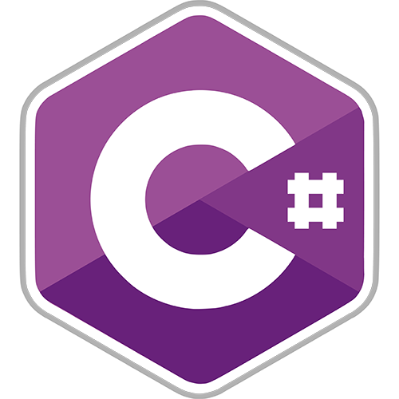
Стоит ли учить С# ?
C# уже не молодой язык и как и вся платформа .NET уже прошел большой путь. Первая версия языка вышла вместе с релизом Microsoft Visual Studio .NET в феврале 2002 года. Текущей версией языка является версия C# 10.0, которая вышла 8 ноября 2021 года вместе с релизом .NET 6.

Slide 3

Стоит ли учить С# ?

Slide 4
С# и .NET.
C# (произносится как "си шарп")-современный объектно-ориентированный и типобезопасный язык программирования.
Программы C# выполняются в .NET, виртуальной системе выполнения, вызывающей общеязыковую среду выполнения (CLR) и набор библиотек классов. Среда CLR - это реализация общеязыковой инфраструктуры языка (CLI), являющейся международным стандартом, от корпорации Майкрософт. CLI является основой для создания сред выполнения и разработки, в которых языки и библиотеки прозрачно работают друг с другом.

Slide 5
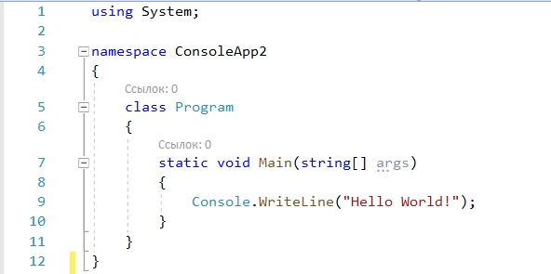
Структура программы
Весь код программы на языке C# помещается в файлы с расширением .cs. По умолчанию в проекте, который создается в Visual Studio (а также при использовании .NET CLI) уже есть один файл с кодом C# - файл Program.cs со следующим содержимым:

Slide 6
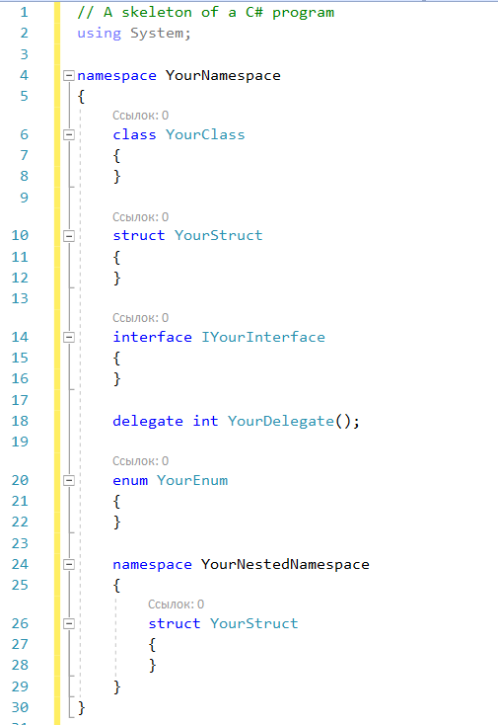
Структура программы
Программа на языке C# состоит из одного или нескольких файлов. Каждый файл может содержать или не содержать пространства имен. Пространство имен может содержать типы, такие как классы, структуры, интерфейсы, перечисления и делегаты или другие пространства имен. Приведен пример структуры программы на C#, содержащей все эти элементы.

Slide 7
Инструкции
Базовым строительным блоком программы являются инструкции (statement). Инструкция представляет некоторое действие, например, арифметическую операцию, вызов метода, объявление переменной и присвоение ей значения. В конце каждой инструкции в C# ставится точка с запятой (;). Данный знак указывает компилятору на конец инструкции.

Slide 8
Комментарии
Важной частью программного кода являются комментарии. Они не являются собственно частью программы, при компиляции они игнорируются. Тем не менее комментарии делают код программы более понятным, помогая понять те или иные его части.
Есть два типа комментариев: однострочный и многострочный. Однострочный комментарий размещается на одной строке после двойного слеша //. А многострочный комментарий заключается между символами /* текст комментария */. Он может размещаться на нескольких строках.

Slide 9
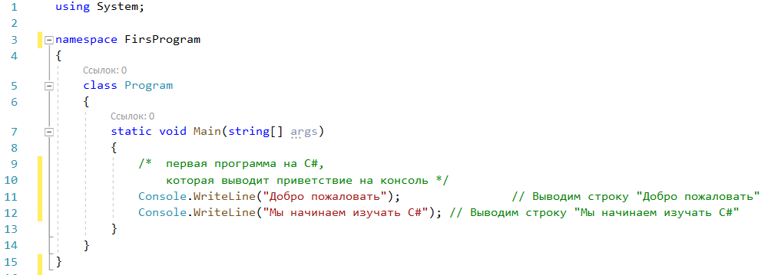
Комментарии
Например:

Slide 10
Переменные и константы
Для хранения данных в программе применяются переменные. Переменная представляет именнованную область памяти, в которой хранится значение определенного типа. Переменная имеет тип, имя и значение. Тип определяет, какого рода информацию может хранить переменная.
тип имя_переменной;
В качестве имени переменной может выступать любое произвольное название, которое удовлетворяет следующим требованиям:
имя может содержать любые цифры, буквы и символ подчеркивания, при этом первый символ в имени должен быть буквой или символом подчеркивания
в имени не должно быть знаков пунктуации и пробелов
имя не может быть ключевым словом языка C#.
Хотя имя переменой может быть любым, но следует давать переменным описательные имена, которые будут говорить об их предназначении.

Slide 11
Переменные и константы
В дальнейшем с помощью имени переменной можно обращаться к той области памяти, в которой хранится ее значение.
Также можно сразу при определении присвоить переменной значение. Данный прием называется инициализацией:
string name = "Kate";
Отличительной чертой переменных является то, что в программе можно многократно менять их значение. Например:
string name = "Kate"; // определяем переменную и инициализируем ее
Console.WriteLine(name); // Kate
name = "Tom"; // меняем значение переменной
Console.WriteLine(name); // Tom

Slide 12
Переменные и константы
Константа должна быть обязательно инициализирована при определении, и после определения значение константы не может быть изменено
Константы предназначены для описания таких значений, которые не должны изменяться в программе. Для определения констант используется ключевое слово const, которое указывается перед типом константы:
const string NAME = "Kate"; // определяем константу
Нередко для название констант используется верхний регистр, но это не более чем условность.
При использовании констант надо помнить, что объявить мы их можем только один раз и что к моменту компиляции они должны быть определены.
const string NAME; // ! Ошибка - константа NAME не инициализирована

Slide 13
Типы данных
В языке C# есть следующие базовые типы данных:
bool | хранит значение true или false (логические литералы). Представлен системным типом System.Boolean
byte | хранит целое число от 0 до 255 и занимает 1 байт. Представлен системным типом System.Byte
sbyte | хранит целое число от -128 до 127 и занимает 1 байт. Представлен системным типом System.SByte
short | хранит целое число от -32768 до 32767 и занимает 2 байта. Представлен системным типом System.Int16
ushort | хранит целое число от 0 до 65535 и занимает 2 байта. Представлен системным типом System.UInt16
int | хранит целое число от -2147483648 до 2147483647 и занимает 4 байта. Представлен системным типом System.Int32. Все целочисленные литералы по умолчанию представляют значения типа int:
uint | хранит целое число от 0 до 4294967295 и занимает 4 байта. Представлен системным типом System.UInt32

Slide 14
Типы данных
long | хранит целое число от –9 223 372 036 854 775 808 до 9 223 372 036 854 775 807 и занимает 8 байт. Представлен системным типом System.Int64
ulong | хранит целое число от 0 до 18 446 744 073 709 551 615 и занимает 8 байт. Представлен системным типом System.UInt64
float | хранит число с плавающей точкой от -3.4*10³⁸ до 3.4*10³⁸ и занимает 4 байта. Представлен системным типом System.Single
double | хранит число с плавающей точкой от ±5.0*10⁻³²⁴ до ±1.7*10³⁰⁸ и занимает 8 байта. Представлен системным типом System.Double
decimal | хранит десятичное дробное число. Если употребляется без десятичной запятой, имеет значение от ±1.0*10⁻²⁸ до ±7.9228*10²⁸, может хранить 28 знаков после запятой и занимает 16 байт. Представлен системным типом System.Decimal
char | хранит одиночный символ в кодировке Unicode и занимает 2 байта. Представлен системным типом System.Char. Этому типу соответствуют символьные литералы:
string | хранит набор символов Unicode. Представлен системным типом System.String. Этому типу соответствуют строковые литералы.
object | может хранить значение любого типа данных и занимает 4 байта на 32-разрядной платформе и 8 байт на 64-разрядной платформе. Представлен системным типом System.Object, который является базовым для всех других типов и классов .NET.
В языке C# есть следующие базовые типы данных:

Slide 15
Типы данных
Для неявной типизации вместо названия типа данных используется ключевое слово var. Затем уже при компиляции компилятор сам выводит тип данных исходя из присвоенного значения.
Эти переменные подобны обычным, однако они имеют некоторые ограничения.
Во-первых, мы не можем сначала объявить неявно типизируемую переменную, а затем инициализировать:
// этот код работает
int a;
a = 20;
// этот код не работает
var c;
c = 20;
Во-вторых, мы не можем указать в качестве значения неявно типизируемой переменной null:

Slide 16
Консольный вывод
Для вывода информации на консоль мы уже использовали встроенный метод Console.WriteLine. То есть, если мы хотим вывести некоторую информацию на консоль, то нам надо передать ее в метод Console.WriteLine:
string hello = "Привет мир";
Console.WriteLine(hello);
Console.WriteLine("Добро пожаловать в C#!");
Console.WriteLine("Пока мир...");
Console.WriteLine(24.5);

Slide 17
Консольный вывод
Нередко возникает необходимость вывести на консоль в одной строке значения сразу нескольких переменных. В этом случае мы можем использовать прием, который называется интерполяцией:
string name = " Kate";
int age = 41;
double height = 1.6;
Console.WriteLine($"Имя: {name} Возраст: {age} Рост: {height}м");
Есть другой способ вывода на консоль сразу нескольких значений:
string name = " Kate";
int age = 41;
double height = 1.6;
Console.WriteLine("Имя: {0} Возраст: {1} Рост: {2}м",name,age,height);

Slide 18
Консольный вывод
Кроме Console.WriteLine() можно также использовать метод Console.Write(), он работает точно так же за тем исключением, что не добавляет переход на следующую строку, то есть последующий консольный вывод будет выводиться на той же строке.
string name = " Kate";
int age = 41;
double height = 1.6;
Console.Write ("Имя: {0} Возраст: {1} Рост: {2}м",name,age,height);

Slide 19
Консольный ввод
Кроме вывода информации на консоль мы можем получать информацию с консоли. Для этого предназначен метод Console.ReadLine(). Он позволяет получить введенную строку.
Console.Write("Введите свое имя: ");
string ? name = Console.ReadLine();
Console.WriteLine($"Привет {name}");
Особенностью метода Console.ReadLine() является то, что он может считать информацию с консоли только в виде строки. Когда ему нечего считывать, он возвращает значение null, фактически отсутствие значения. Чтобы отразить эту ситуацию мы определяем переменную name, в которую получаем ввод с консоли, как переменную типа string?. Здесь string указывает, что переменная может хранить значения типа string, то есть строки. А знак вопроса ? указывает, что переменная также может хранить значение null.

Slide 20
Консольный ввод
Для того чтобы получить числовое значение необходимо воспользоваться преобразованием данных.
string s = Console.ReadLine();
int x = int.Parse(s); //преобразование строки в число
Или сокращенный вариант:
//преобразование введенной строки в число
int x = int.Parse(Console.ReadLine());
Для преобразования строкового представления целого числа в тип int мы используем метод int.Parse(), который реализован для всех числовых типов данных. Таким образом, если нам потребуется преобразовать строковое представление в вещественное, мы можем воспользоваться методом float.Parse() или double.Parse(). В случае, если соответствующее преобразование выполнить невозможно, то выполнение программы прерывается и генерируется исключение System.FormatExeption (входная строка имела неверный формат).

Slide 21
Арифметические операции языка C#
бинарные
+ | Операция сложения двух чисел | int x = 10; int z = x + 12; // 22
- | Операция вычитания двух чисел | int x = 18; int z = x - 12; // 6
* | Операция умножения двух чисел | int x = 10; int z = x * 5; // 50
/ | Операция деления двух чисел | int x = 10; int z = x / 5; // 2 double a = 10; double b = 3; double c = a / b; // 3.33333333 double z = 10 / 4; //результат равен 2
% | Операция получение остатка от целочисленного деления двух чисел | double x = 10.0; double z = x % 4.0; //результат равен 2

Slide 22
Арифметические операции языка C#
унарные
++ | Операция инкремента Инкремент бывает префиксным: ++x - сначала значение переменной x увеличивается на 1, а потом ее значение возвращается в качестве результата операции. Инкремент бывает постфиксным: x++ - сначала значение переменной x возвращается в качестве результата операции, а затем к нему прибавляется 1. | int x1 = 5; int z1 = ++x1; // z1=6; x1=6 Console.WriteLine($"{x1} - {z1}"); int x2 = 5; int z2 = x2++; // z2=5; x2=6 Console.WriteLine($"{x2} - {z2}");
-- | Операция декремента Декремент бывает префиксным: --x и постфиксным т: x-- | int x1 = 5; int z1 = --x1; // z1=4; x1=4 Console.WriteLine($"{x1} - {z1}"); int x2 = 5; int z2 = x2--; // z2=5; x2=4 Console.WriteLine($"{x2} - {z2}");

Slide 23
Арифметические операции языка C#
При выполнении сразу нескольких арифметических операций следует учитывать порядок их выполнения. Приоритет операций от наивысшего к низшему:
Инкремент, декремент
Умножение, деление, получение остатка
Сложение, вычитание
Для изменения порядка следования операций применяются скобки.
Когда операции имеют один и тот же приоритет, порядок вычисления определяется ассоциативностью операторов.
Все арифметические операторы являются левоассоциативными, то есть выполняются слева направо.

Slide 24
Операции присваивания
Операции присвоения устанавливают значение. В операциях присвоения участвуют два операнда, причем левый операнд может представлять только модифицируемое именованное выражение, например, переменную.
Как и во многих других языках программирования, в C# имеется базовая операция присваивания =, которая присваивает значение правого операнда левому операнду:
int number = 23;
Операции присвоения имеют низкий приоритет. И вначале будет вычисляться значение правого операнда и только потом будет идти присвоение этого значения левому операнду.

Slide 25
Операции присваивания
Кроме базовой операции присвоения в C# есть еще ряд операций:
+=: присваивание после сложения. Присваивает левому операнду сумму левого и правого операндов: выражение A += B равнозначно выражению A = A + B
-=: присваивание после вычитания. Присваивает левому операнду разность левого и правого операндов: A -= B эквивалентно A = A - B
*=: присваивание после умножения. Присваивает левому операнду произведение левого и правого операндов: A *= B эквивалентно A = A * B
/=: присваивание после деления. Присваивает левому операнду частное левого и правого операндов: A /= B эквивалентно A = A / B
%=: присваивание после деления по модулю. Присваивает левому операнду остаток от целочисленного деления левого операнда на правый: A %= B эквивалентно A = A % B
…

Slide 26
Операции присваивания
int a = 10;
a += 10; // 20
a -= 4; // 16
a *= 2; // 32
a /= 8; // 4…
Операции присвоения являются правоассоциативными, то есть выполняются справа налево.
int a = 8;
int b = 6;
int c = a += b -= 5; // 9

Slide 27
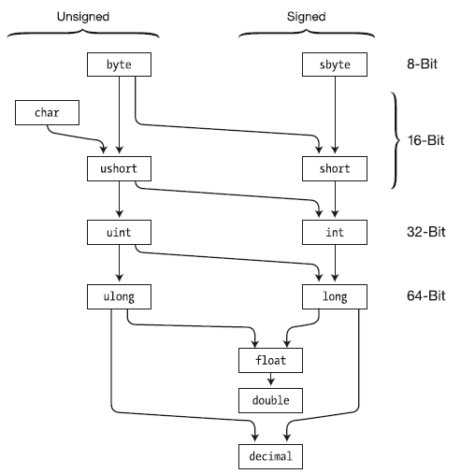
Преобразования типов
В выражение могут входить операнды различных типов. Если операнды имеют одинаковый тип, то результат операции будет иметь тот же тип. Если операнды разного типа, то перед вычислениями выполняются преобразования более коротких типов в более длинные для сохранения значимости и точности.

Slide 28
Преобразования типов
Преобразование типов в выражениях происходит неявно (без участия программистов) следующим образом: Если одни из операндов имеет тип, изображенный на более низком уровне, чем другой, то он приводится к типу второго операнда при наличии пути между ними. Если пути нет, то возникает ошибка компиляции (чтобы ее избежать, необходимо воспользоваться операцией явного преобразования). Если путей преобразования несколько, то выбирается наиболее короткий,.

Slide 29
Условные выражения
Условные выражения возвращают логическое значение, то есть значение типа bool:
true, если выражение истинно
false, если выражение ложно.
К подобным операциям относятся операции сравнения и логические операции.

Slide 30
Операции сравнения
== | Сравнивает два операнда на равенство. Если они равны, то операция возвращает true, если не равны, то возвращается false: | int a = 10; int b = 4; bool c = a == b; // false
!= | Сравнивает два операнда и возвращает true, если операнды не равны, и false, если они равны. | int a = 10; int b = 4; bool c = a != b; // true
< | Операция "меньше чем". Возвращает true, если первый операнд меньше второго, и false, если первый операнд больше второго: | int a = 10; int b = 4; bool c = a < b; // false
> | Операция "больше чем". Сравнивает два операнда и возвращает true, если первый операнд больше второго, иначе возвращает false: | int a = 10; int b = 4; bool c = a > b; // true
<= | Операция "меньше или равно". Сравнивает два операнда и возвращает true, если первый операнд меньше или равен второму. Иначе возвращает false. | int a = 10; int b = 4; bool c = a <= b; // false
>= | Операция "больше или равно". Сравнивает два операнда и возвращает true, если первый операнд больше или равен второму, иначе возвращается false: | int a = 10; int b = 4; bool c = a >= b; // true
Операции <, > <=, >= имеют больший приоритет, чем == и !=

Slide 31
Логические операции
| | Операция логического сложения или логическое ИЛИ. Возвращает true, если хотя бы один из операндов возвращает true. | bool x1 = (5 > 6) | (4 < 6); // 5 > 6 - false, 4 < 6 - true, поэтому возвращается true bool x2 = (5 > 6) | (4 > 6); // 5 > 6 - false, 4 > 6 - false, поэтому возвращается false
& | Операция логического умножения или логическое И. Возвращает true, если оба операнда одновременно равны true. | bool x1 = (5 > 6) & (4 < 6); // 5 > 6 - false, 4 < 6 - true, поэтому возвращается false bool x2 = (5 < 6) & (4 < 6); // 5 < 6 - true, 4 < 6 - true, поэтому возвращается true
|| | Операция логического сложения. Возвращает true, если хотя бы один из операндов возвращает true. | bool x1 = (5 > 6) || (4 < 6); // 5 > 6 - false, 4 < 6 - true, поэтому возвращается true bool x2 = (5 > 6) || (4 > 6); // 5 > 6 - false, 4 > 6 - false, поэтому возвращается false
&& | Операция логического умножения. Возвращает true, если оба операнда одновременно равны true. | bool x1 = (5 > 6) && (4 < 6); // 5 > 6 - false, 4 < 6 - true, поэтому возвращается false bool x2 = (5 < 6) && (4 < 6); // 5 < 6 - true, 4 < 6 - true, поэтому возвращается true
! | Операция логического отрицания. Производится над одним операндом и возвращает true, если операнд равен false и false если операнд равен true: | bool a = true; bool b = !a; // false

Slide 32
Логические операции
^ | Операция исключающего ИЛИ. Возвращает true, если либо первый, либо второй операнд (но не одновременно) равны true, иначе возвращает false | bool x5 = (5 > 6) ^ (4 < 6); // 5 > 6 - false, 4 < 6 - true, поэтому возвращается true bool x6 = (50 > 6) ^ (4 / 2 < 3); // 50 > 6 - true, 4/2 < 3 - true, поэтому возвращается false
Операции || и && более удобны в вычислениях, так как позволяют сократить время на вычисление значения выражения, и тем самым повышают производительность. А операции | и & больше подходят для выполнения поразрядных операций над числами.

Slide 33

Конструкция if..else и тернарная операция
Условные конструкции - один из базовых компонентов многих языков программирования, которые направляют работу программы по одному из путей в зависимости от определенных условий. Одной из таких конструкций в языке программирования C# является конструкция if..else

Slide 34
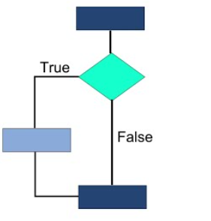
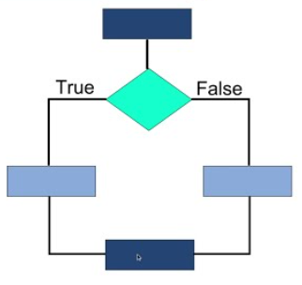
Конструкция if..else и тернарная операция
if(условие)
{
выполняемые инструкции
}
if(условие)
{
выполняемые инструкции 1
}
else
{
выполняемые инструкции 2
}

Slide 35
Конструкция if..else и тернарная операция
Тернарная операция также позволяет проверить некоторое условие и в зависимости от его истинности выполнить некоторые действия. Она имеет следующий синтаксис:
[первый операнд - условие] ? [второй операнд] : [третий операнд]
Здесь сразу три операнда. В зависимости от условия тернарная операция возвращает второй или третий операнд: если условие равно true, то возвращается второй операнд; если условие равно false, то третий.
int x = 5;
int y = 6;
int rez = x < y ? (x + y) : (x - y);
Console.WriteLine(rez);

